Slide 1


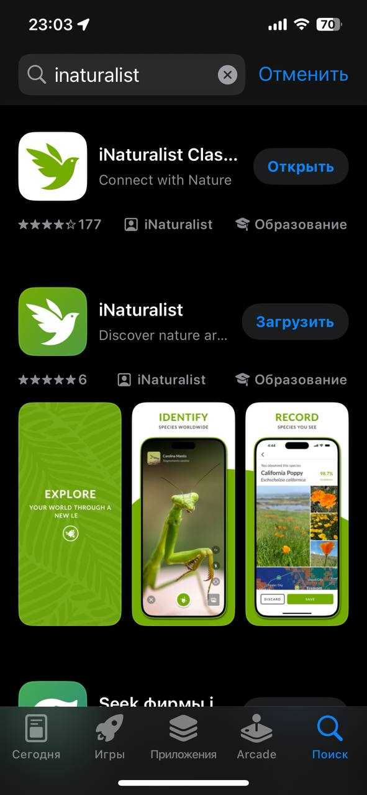
Регистрация
Перейдите на сайт inaturalist.org или скачайте мобильное приложение
Зарегистрируйтесь удобным способом

Slide 2
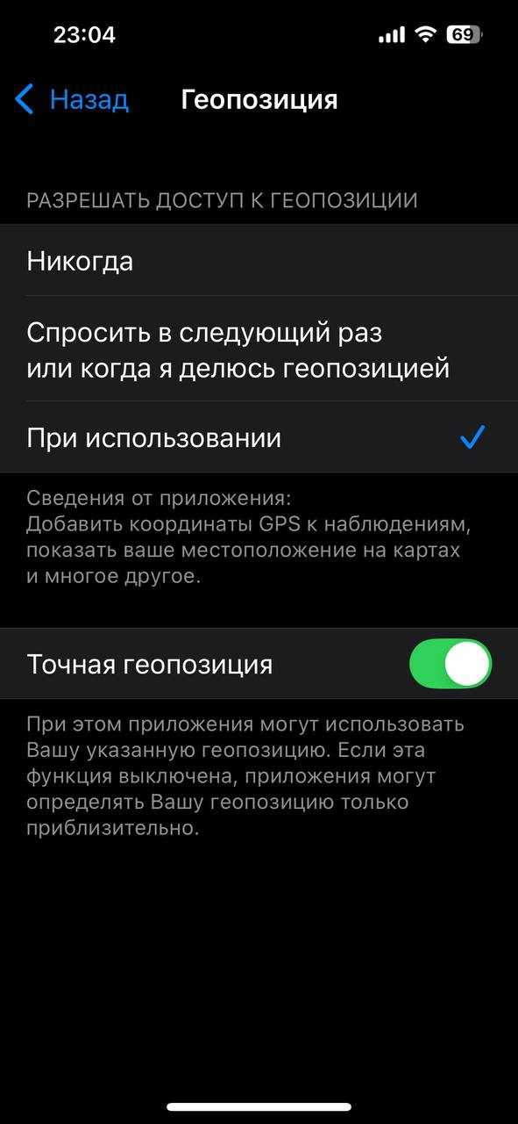
Геопозиция
Включите геопозицию на смартфоне и разрешите делиться ей
*Приложение само попросит сделать это

Slide 3
Присоединиться к проекту
Для этого перейдите по ссылке указанной на Добро.РФ на странице проекта, или странице доброго дела
Либо нажмите на вкладку «Проекты» в INaturalist и введите:
Птичий Дозор
Млекопитающие России
Земноводные России
Пресмыкающиеся России
Грибы России
Растения России
Микроорганизмы России
Рыбы России
Беспозвоночные России
На последнем слайде указаны логотипы всех проектов!

Slide 4
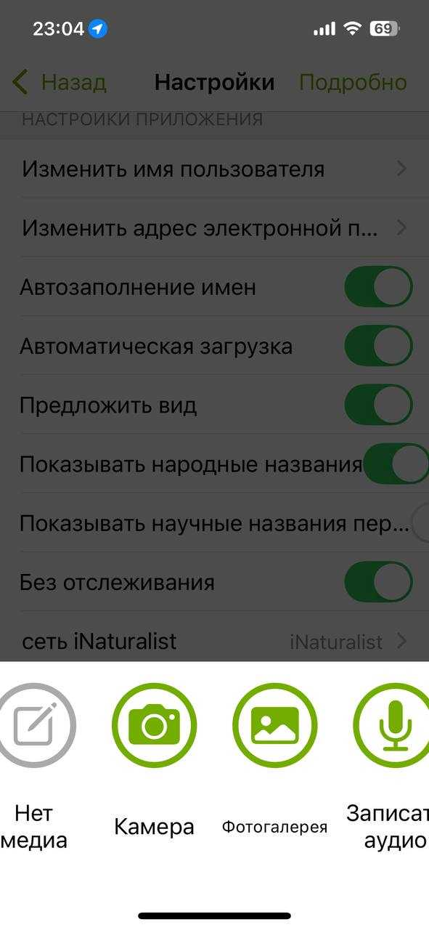
Загрузка фотографий
Требования к фотографиям:
На фотографии четко видно объект, возможно определить таксоны.
Несколько снимков объедините в серию кадров
Не делайте скриншоты оригинальных снимков или фотографий из интернета
Не загружайте чужие снимки, это нарушает авторские права

Slide 5
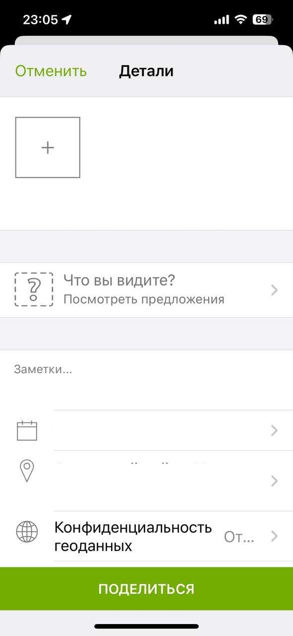
Дата и локация
Если фотографировать в реальном времени то приложение укажет всё автоматически, но данные можно указать и вручную

Slide 6
Определение вида
Подсказка «Что вы видите?» необходима для определения вида
Не бойтесь ошибиться, все данные перепроверяются

Slide 7
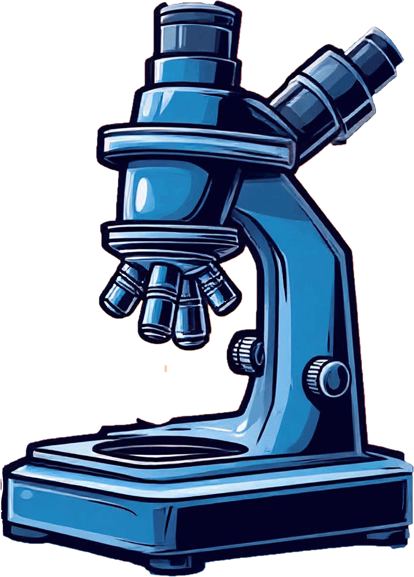



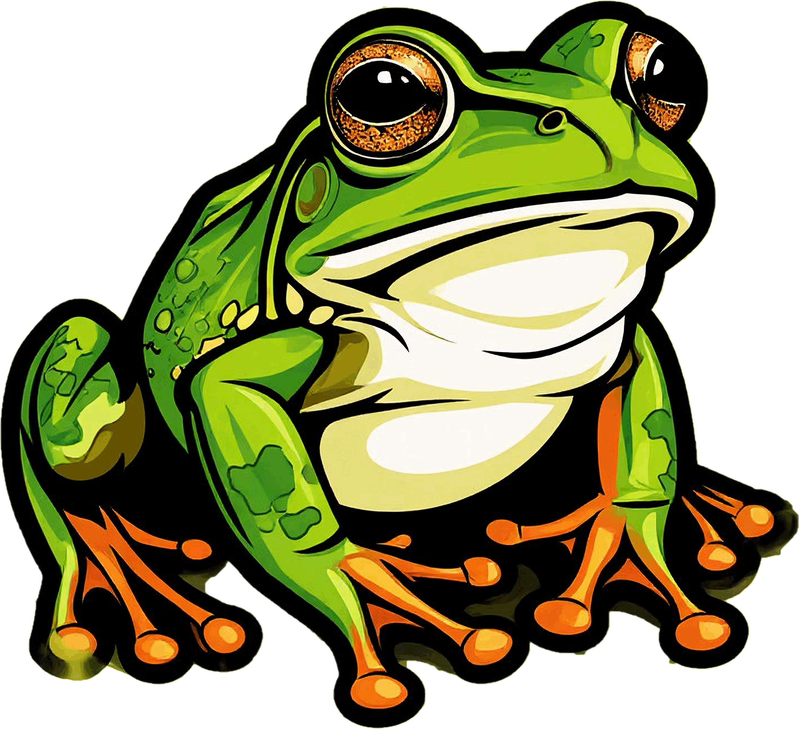



После вступления в наш проект на сайте Inaturalist, любое ваше наблюдение будет автоматически туда загружаться.
У нас еще есть 9 проектов! Обязательно присоединись к ним даже если у вас имеется лишь 1 фотография!

